Slide 1
Chapter 04 연산자

Slide 3
JAVA 연산자를 알아본다.
이 장에서는 산술 연산자를 비롯해 증감 연산자, 관계 연산자, 논리 연산자, 비트 연산자를 살펴볼 것이다.

Slide 4
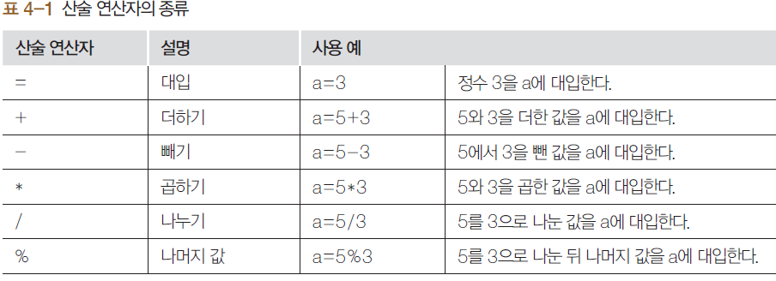
Section 01 산술 연산자(1)
기본적인 연산자

Slide 5
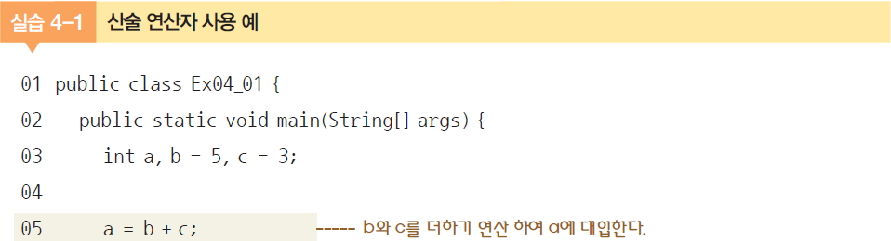
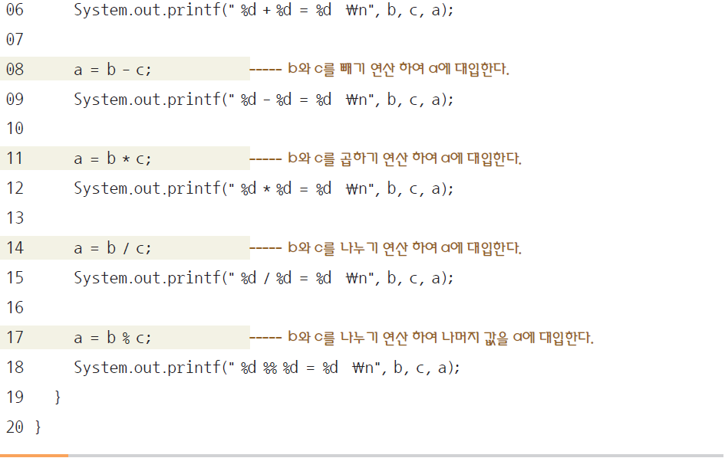
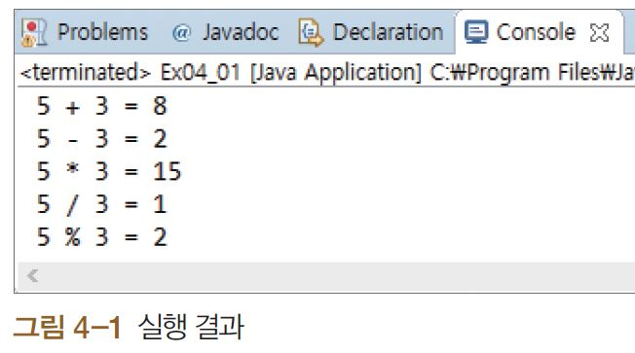
Section 01 산술 연산자(2)

Slide 6
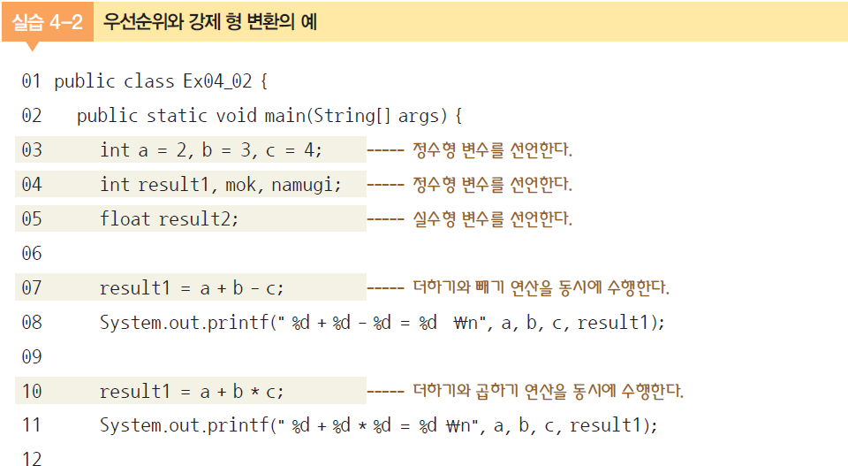
Section 01 산술 연산자(3)
우선순위와 강제 형 변환

Slide 7
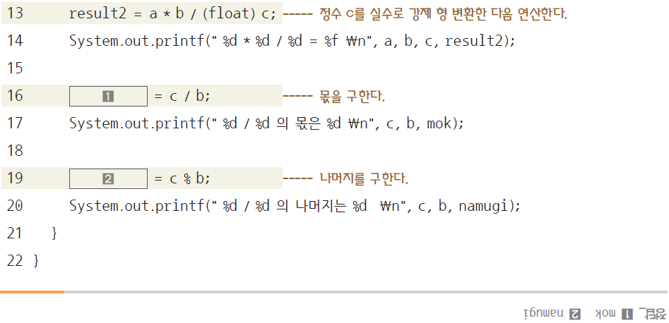
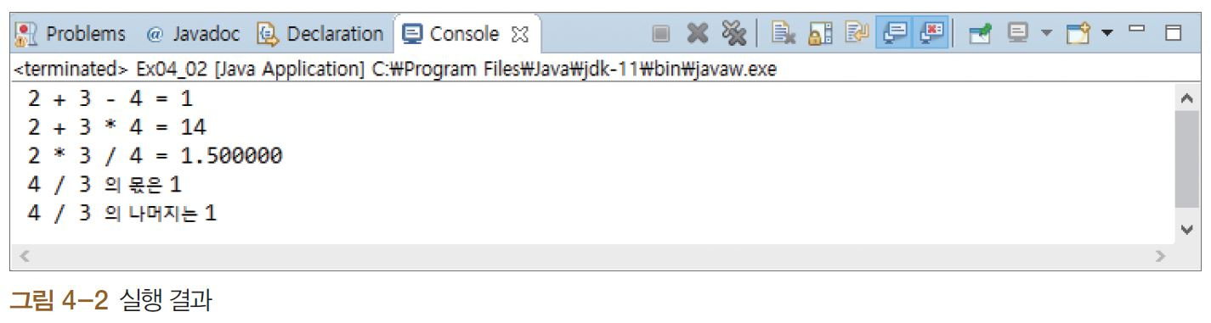
Section 01 산술 연산자(4)

Slide 8
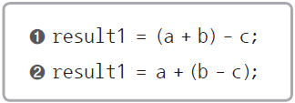
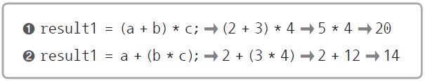
Section 01 산술 연산자(5)
7행 : 연산자 우선순위
덧셈과 뺄셈은 계산되는 순서(연산자 우선순위)가 동일하므로 어떤 것을 먼저 계산하
든 결과가 동일. 괄호가 없으면 왼쪽에서 오른쪽 방향으로 계산
10행
덧셈(또는 뺄셈)과 곱셈(또는 나눗셈)이 같이 나오는 경우에는 곱셈(또는 나눗셈)을
먼저 계산한 다음 덧셈(또는 뺄셈)을 계산

Slide 9
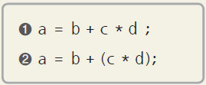
저자 한마디
괄호를 사용한 연산자 우선순위
덧셈, 뺄셈, 곱셈, 나눗셈이 함께 나와 연산자 우선순위가 혼란스러울 때는 괄호를 사용한다. 무조건 괄호가 우선이므로 계산이 수월할 것이다. 다음 두 가지 예는 동일한 결과를 출력하지만 두 번째가 더 나은 코딩이라고 할 수 있다.

Slide 10
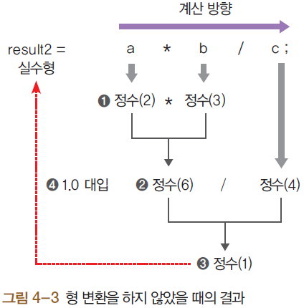
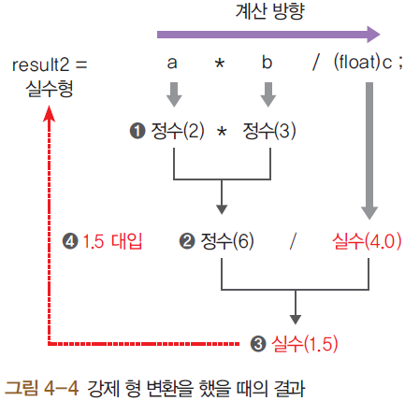
Section 01 산술 연산자(6)
데이터형의 강제 형 변환
[실습 4-2]의 13행

Slide 11
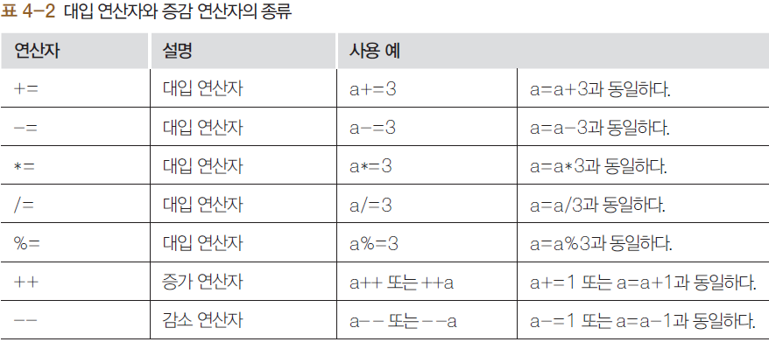
Section 01 산술 연산자(7)
대입 연산자와 증감 연산자

Slide 12
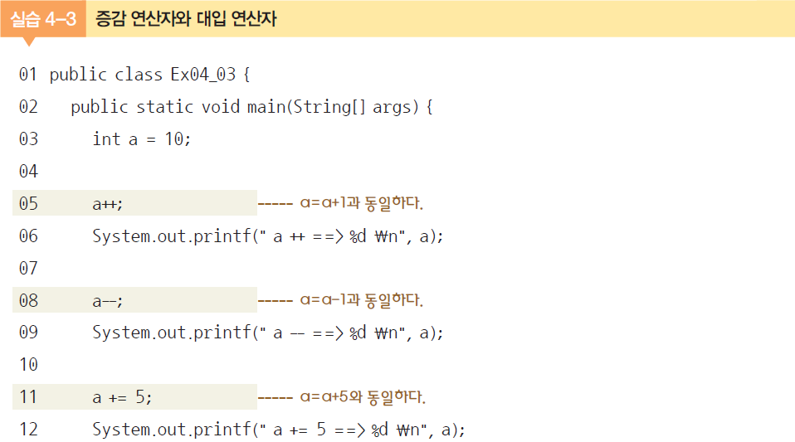
Section 01 산술 연산자(8)

Slide 13
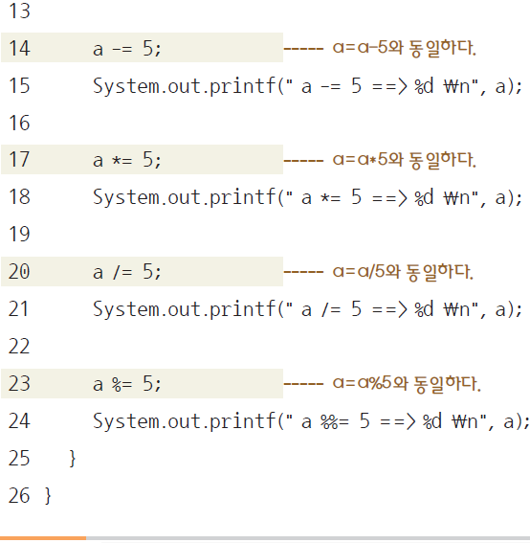
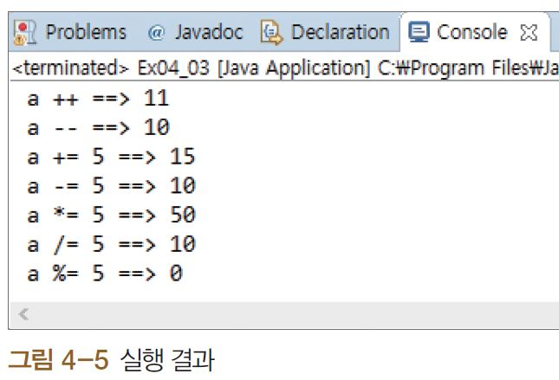
Section 01 산술 연산자(9)
a++와 ++a의 차이점
a++(후치 증가 연산자) : a가 있고, a 값을 1 증가시킴
++a(전치 증가 연산자) : a 값을 1 증가시키고, a가 있음

Slide 14
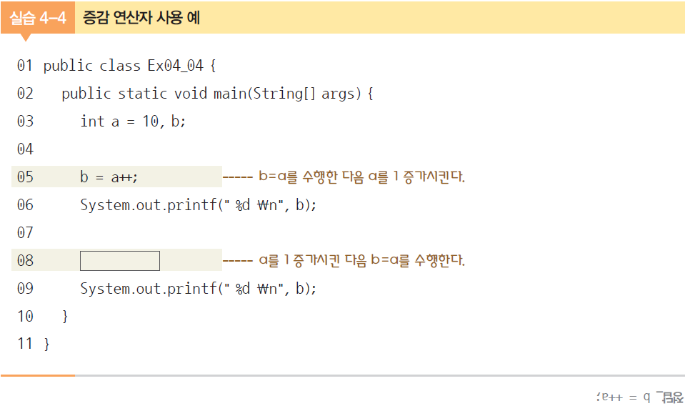
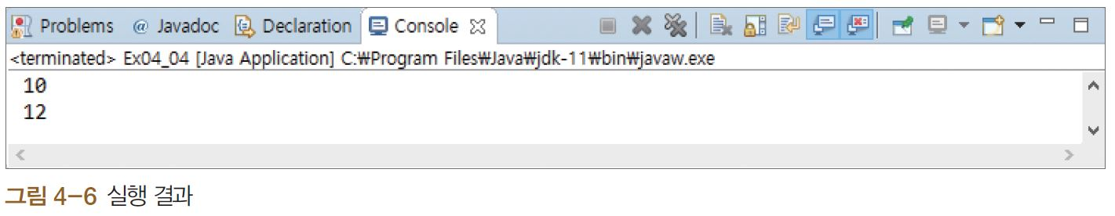
Section 01 산술 연산자(10)

Slide 15
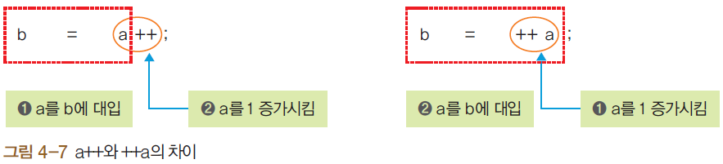
Section 01 산술 연산자(11)
5행, 8행
TIP : ++a를 전치 증가 연산자, --a를 전치 감소 연산자, a++를 후치 증가 연산자,
a--를 후치 감소 연산자라고 함

Slide 16
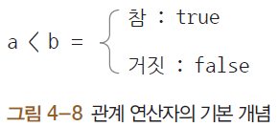
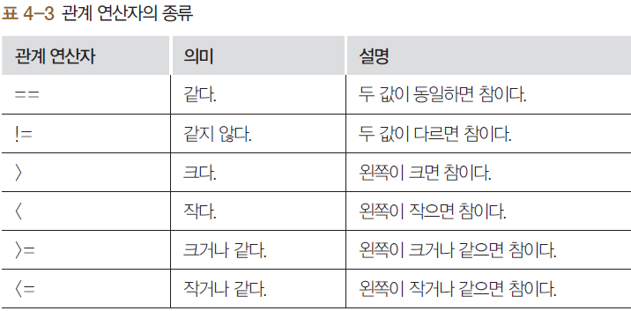
Section 02 관계 연산자(1)
관계 연산자
두 값을 비교하는 관계 연산자의 결과는 항상 참(true)이나 거짓(false)으로 표현

Slide 17
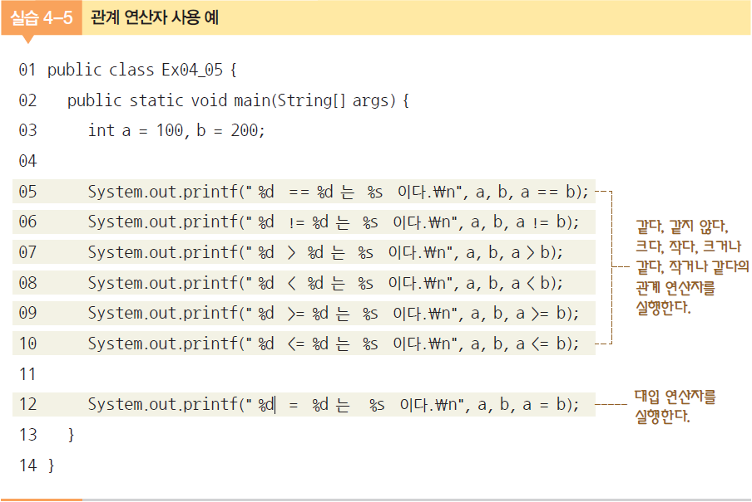
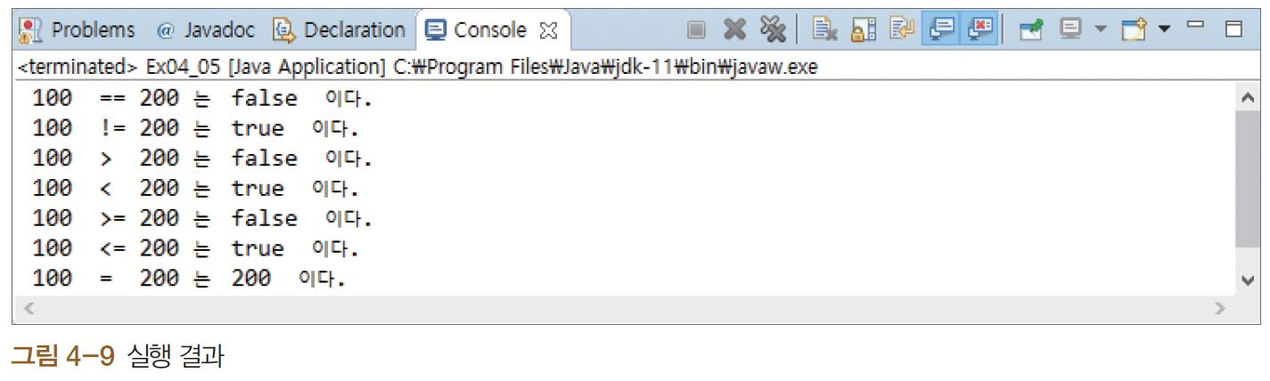
Section 02 관계 연산자(2)

Slide 18
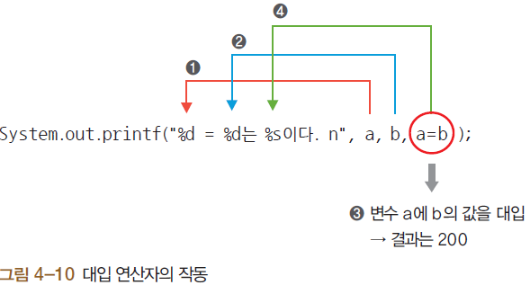
Section 02 관계 연산자(3)
12행

Slide 19
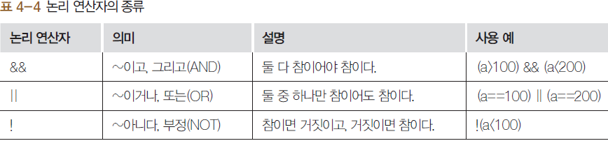
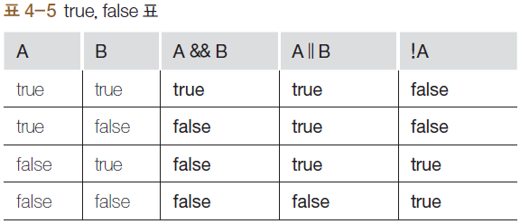
Section 03 논리 연산자(1)
논리 연산자
두 가지 이상의 조건을 표현하는 경우에는 논리 연산자를 사용

Slide 20
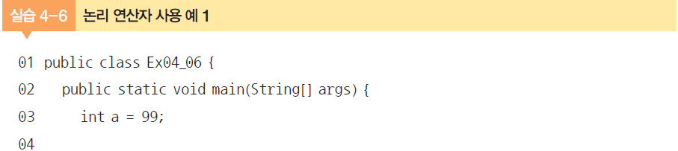
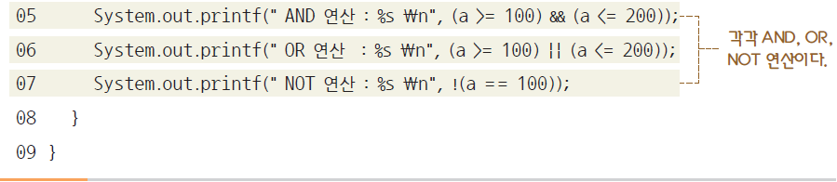
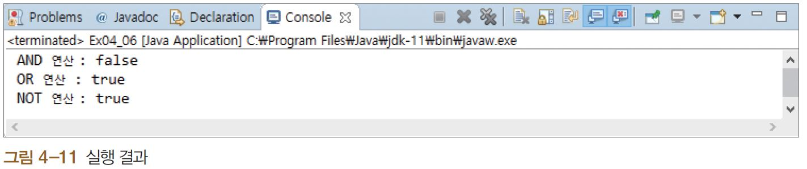
Section 03 논리 연산자(2)

Slide 21
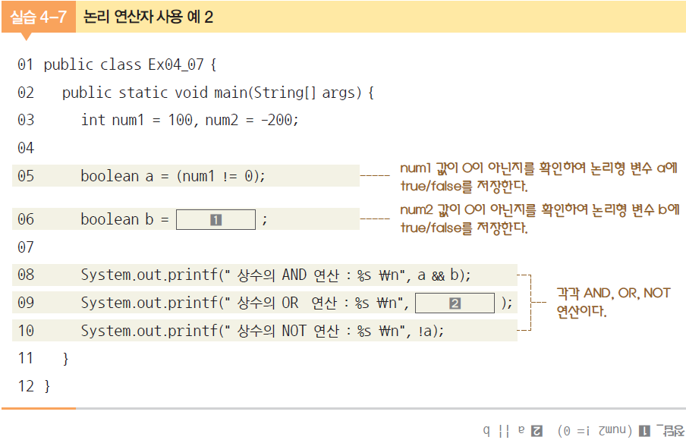
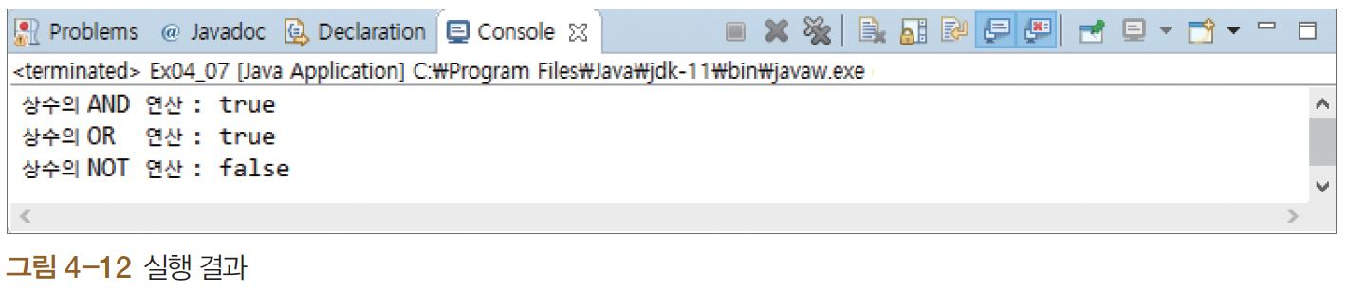
Section 03 논리 연산자(3)

Slide 22
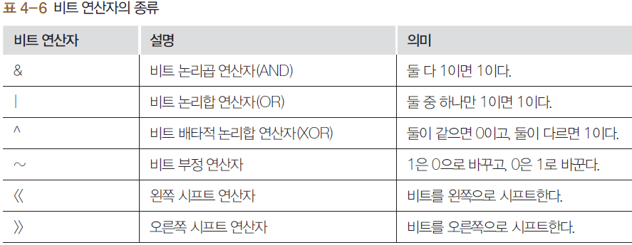
Section 04 비트 연산자(1)
비트 연산자
정수나 문자 등을 2진수로 변환한 다음 각 자리의 비트끼리 연산을 수행

Slide 23
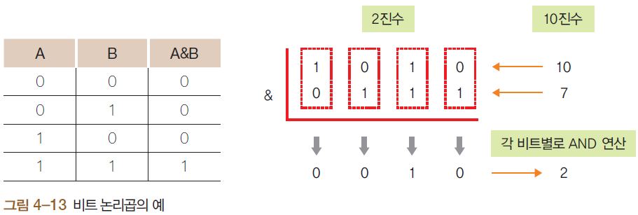
Section 04 비트 연산자(2)
비트 논리곱 연산자 &
‘10 & 7’
10진수를 2진수로 변환한 다음 각 비트마다 AND 연산을 수행
2진수로는 00102, 10진수로는 2

Slide 24
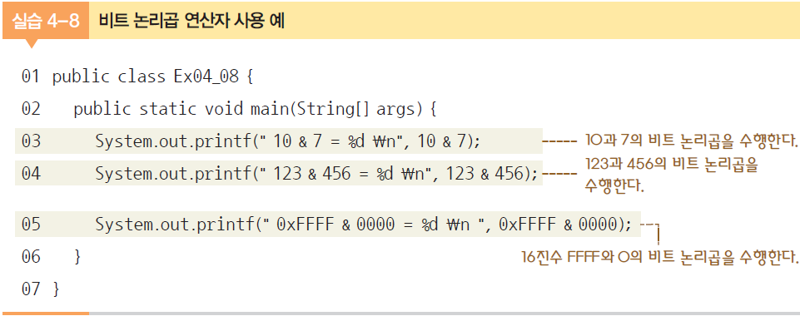
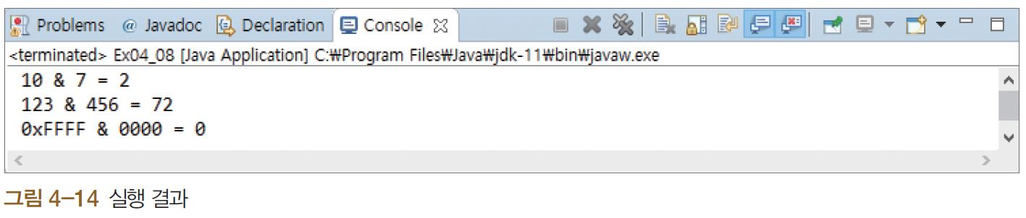
Section 04 비트 연산자(3)

Slide 25
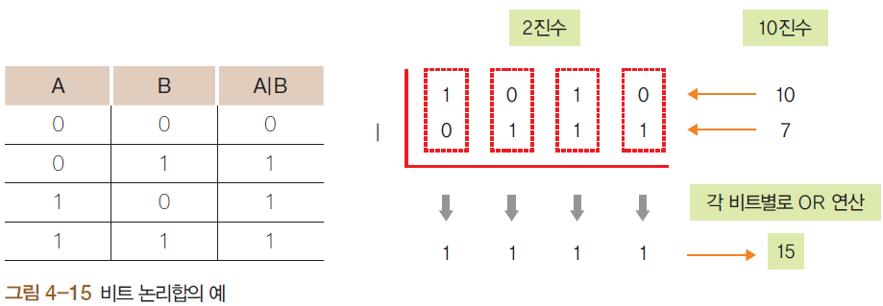
Section 04 비트 연산자(4)
비트 논리합 연산자 |
‘10 | 7’
비트 논리합의 결과는 1111₂이고, 이는 10진수로 15

Slide 26
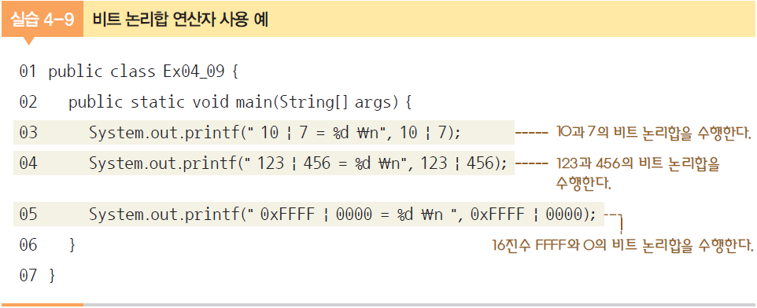
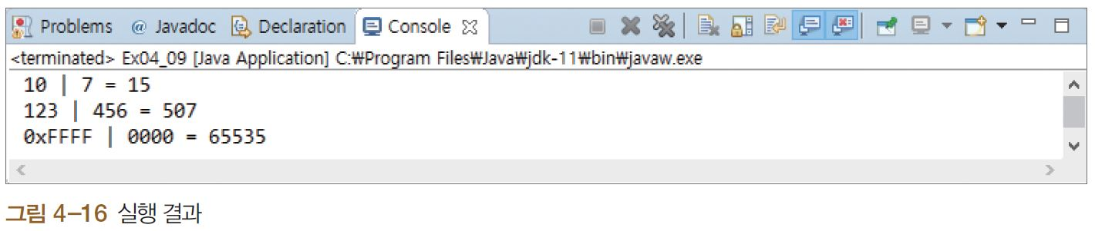
Section 04 비트 연산자(5)

Slide 27
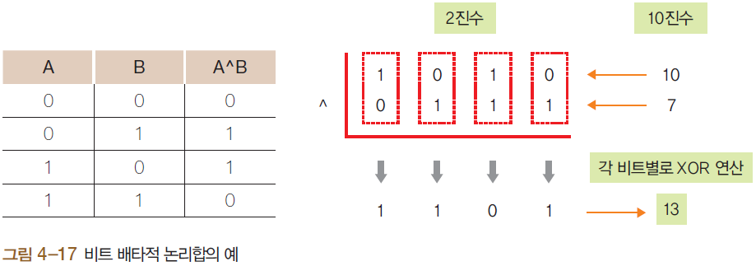
Section 04 비트 연산자(6)
비트 배타적 논리합 연산자 ^
두 값이 다르면 1, 같으면 0이 됨. 즉 1^1이나 0^0이면 결과가 거짓(0)이고, 1^0이나 0^1이면 결과가 참(1)
10^7
비트 배타적 논리합 결과는 1101₂이고, 이는 10진수로 13

Slide 28
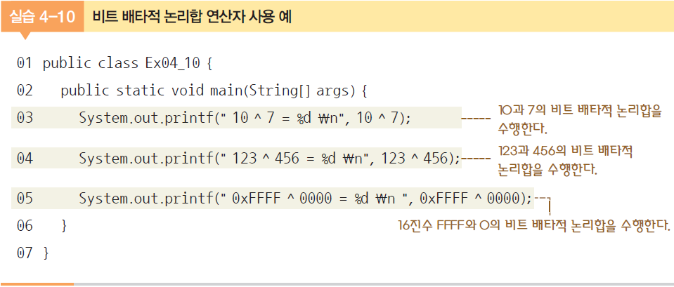
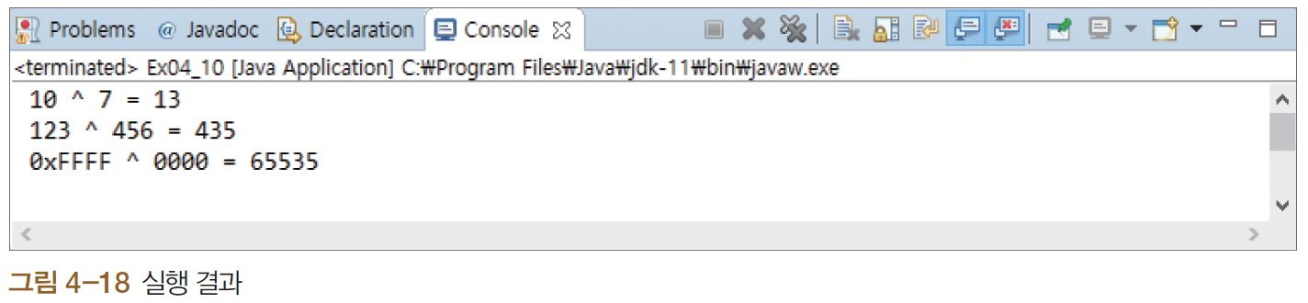
Section 04 비트 연산자(7)

Slide 29
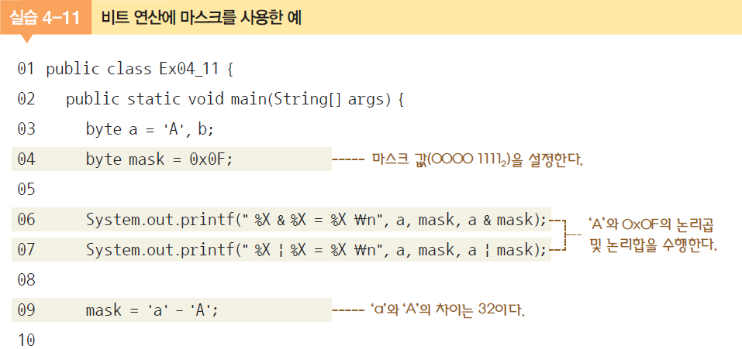
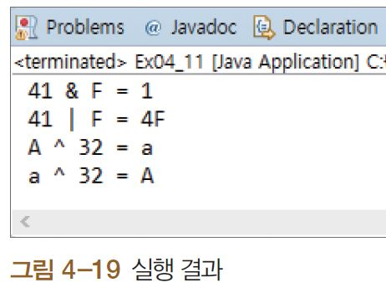
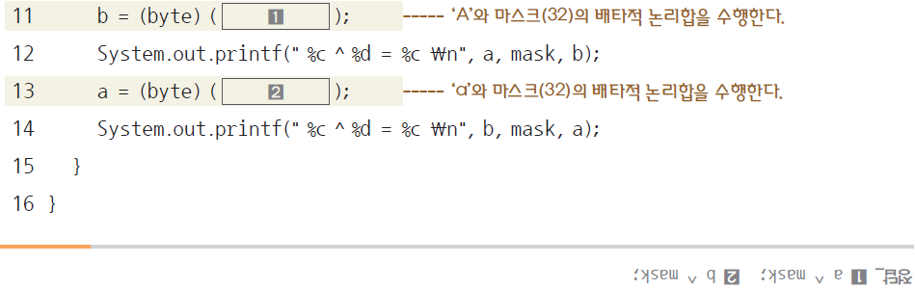
Section 04 비트 연산자(8)

Slide 30
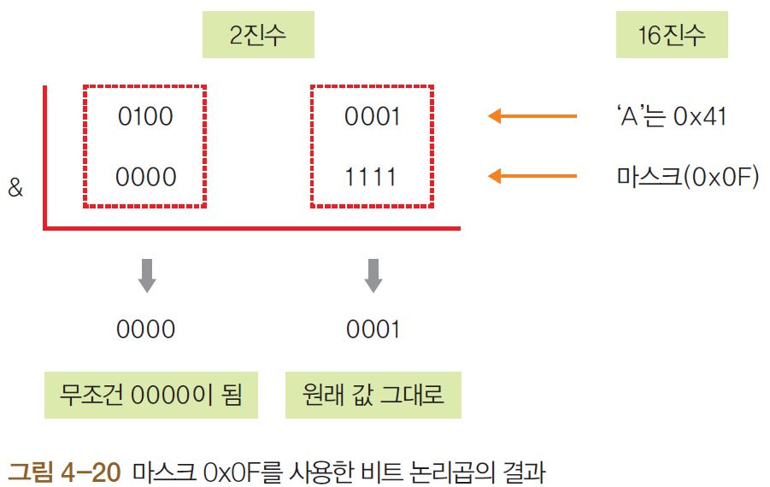
Section 04 비트 연산자(9)
4행

Slide 31
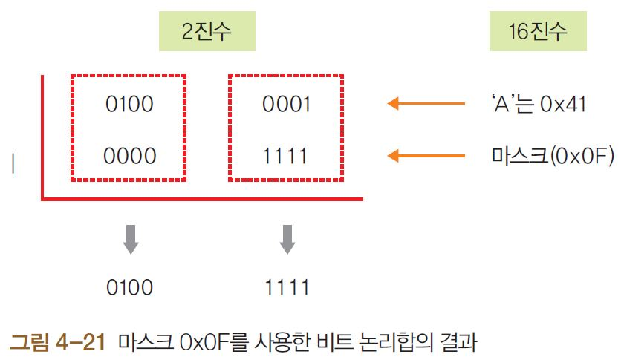
Section 04 비트 연산자(10)
7행

Slide 32
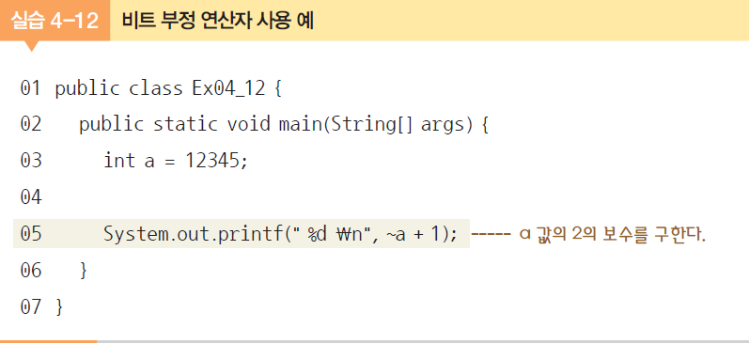
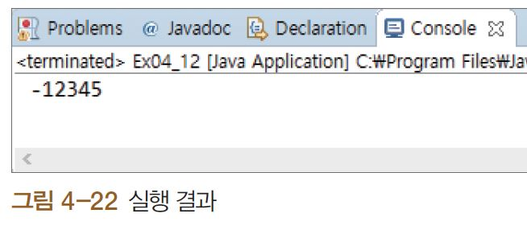
Section 04 비트 연산자(11)
비트 부정 연산자 ~
각 비트를 반대로 만드는 연산자. 즉 0은 1로 바꾸고, 1은 0으로 바꿈. 이렇게 반전된 값을 1의 보수라 하며, 그 값에 1을 더한 값을 2의 보수라 함. 비트 부정 연산자는 해당 값의 음수(-)값을 찾고자 할 때 사용.

Slide 33
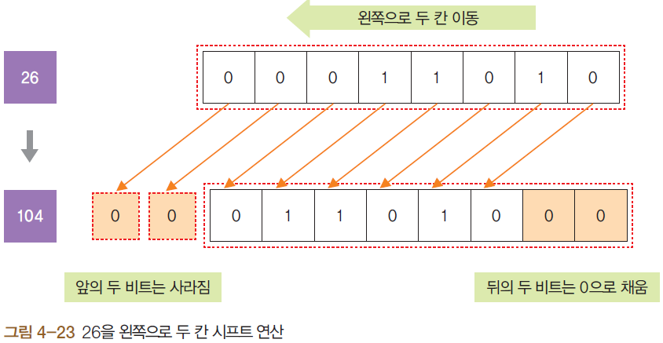
Section 04 비트 연산자(12)
왼쪽 시프트 연산자 <<
나열된 비트를 왼쪽으로 시프트(shift)
26을 왼쪽으로 두 칸 시프트 연산

Slide 34
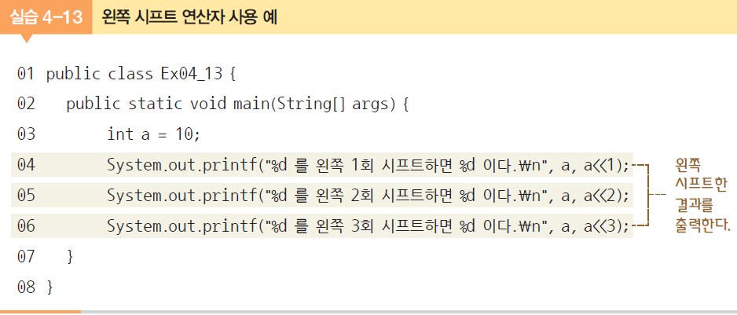

Section 04 비트 연산자(13)

Slide 35

Section 04 비트 연산자(14)
오른쪽 시프트 연산자 >>
나열된 비트를 오른쪽으로 시프트하는 연산자
26을 오른쪽으로 두 칸 시프트 연산

Slide 36


Section 04 비트 연산자(15)

Slide 37
저자 한마디
논리 오른쪽 시프트 연산자 >>>
오른쪽 시프트 연산자(>>)는 [그림 4-25]에 보듯이 가장 왼쪽의 빈칸을 부호와 동일한 비트(양수는 0, 음수는 1)로 채운다. 그러나 논리 오른쪽 시프트 연산자(>>>)는 가장 오른쪽의 빈칸을 부호와 관계없이 무조건 0으로 채우는 것이 다르다.

Slide 38


Section 04 비트 연산자(16)

Slide 39

Section 05 연산자 우선순위

